Slide 1
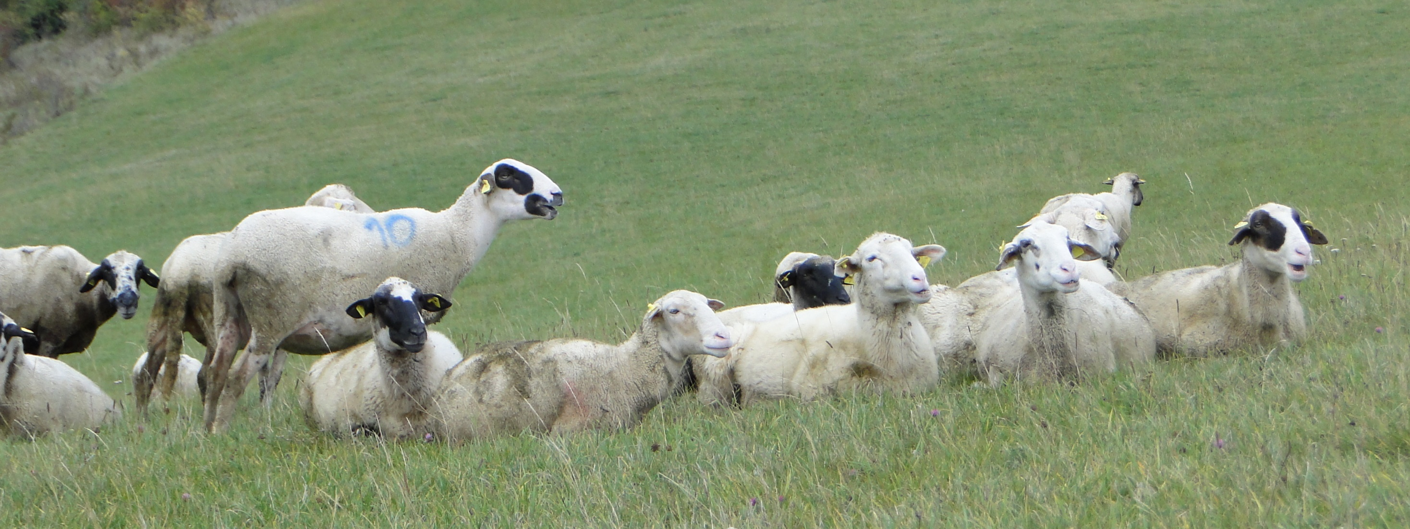
VÝSLEDKY kontroly Úžitkovosti oviec a kôz
DEMETER 2018
26.10.2018, Farma Kamenica

Slide 2
Štatistický vývoj stavov oviec a bahníc na slovensku
*Zdroj: Štatistický úrad SR k II.Q. 2018

Slide 3
Zapojenie bahníc v KÚ v porovnaní s počtom bahníc v SR
*Zdroj: Štatistický úrad SR k II.Q. 2018

Slide 4
Zapojenie bahníc v KÚ v porovnaní s počtom bahníc v SR podľa jednotlivých krajov (k 30.06.2018)

Slide 5
Vývoj počtu chovov a bahníc zapojených v Kú oviec
+ 2,17 %
k r. 2017
+ 3,05 %
k r. 2017

Slide 6
Vývoj počtu chovov zapojených v Kú oviec podľa stupňa zapojenia

Slide 7
Vývoj počtu bahníc zapojených v kú oviec podľa stupňa zapojenia

Slide 8
Percentuálne zapojenie chovov a bahníc v Kú podľa stupňa chovu

Slide 9
zapojenie chovov a bahníc v KÚ Oviec Podľa Úžitkového zamerania k 30.06.2018
188 chovov

Slide 10
Zapojenie chovov a bahníc do kontroly mliekovej úžitkovosti
+ 4,73 %

Slide 11
Vývoj počtu chovov a kôz zapojených v kú
+ 11,91 %

Slide 12
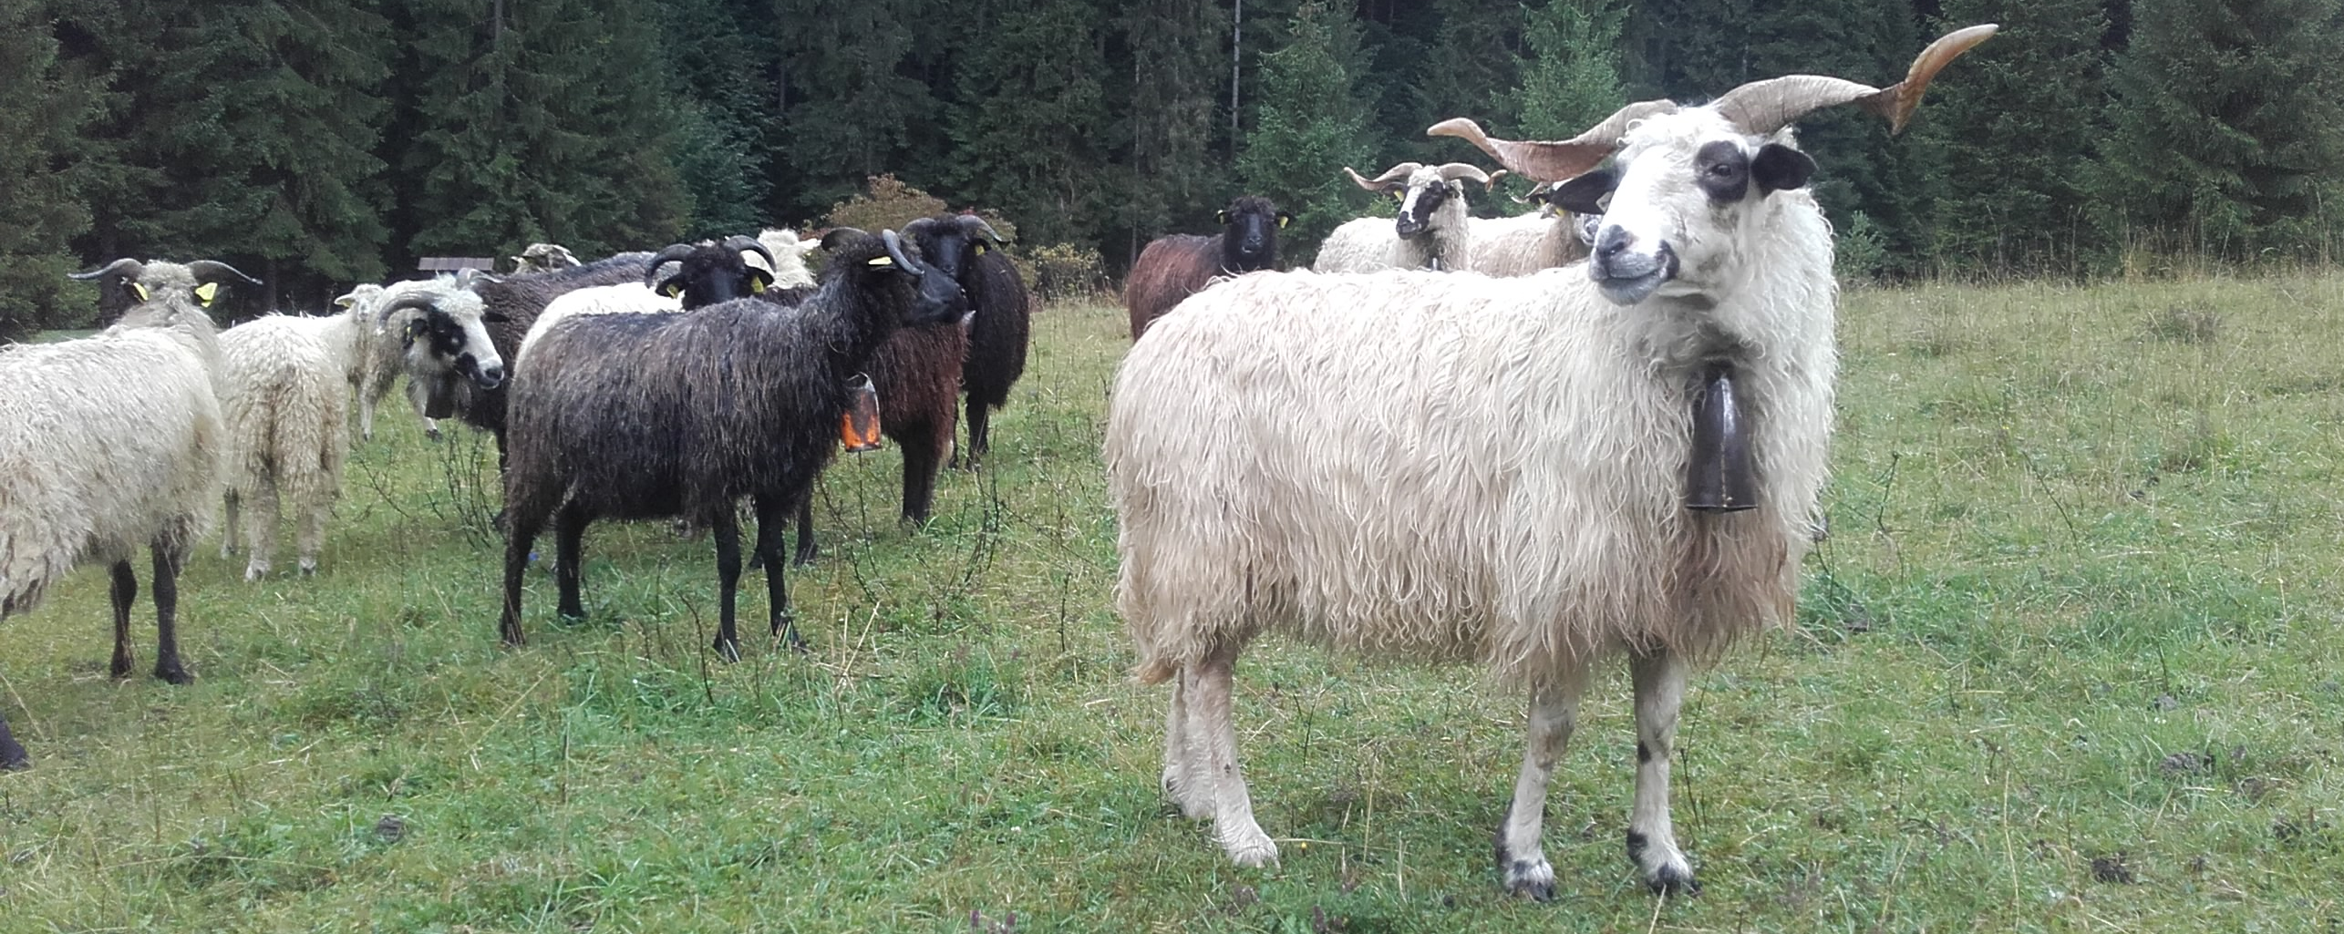
Výsledky Kontroly úžitkovosti oviec za rok 2018
PREDBEŽNÉ

Slide 13
Výsledky reProdukčných ukazovateľov oviec za slovensko

Slide 14
Výsledky reProdukčných ukazovateľov oviec V KÚ I. stupňa

Slide 15
Výsledky reProdukčných ukazovateľov oviec podľa krajov sr

Slide 16
Počet normovaných laktácii a dosiahnutá mlieková úžitkovosť Oviec za Slovensko

Slide 17
Dosiahnutá mlieková úžitkovosť oviec za všetky plemená v KÚ I. stupňa

Slide 18
Dosiahnutá mlieková úžitkovosť oviec podľa krajov
141,85

Slide 19
Dosiahnutá mlieková úžitkovosť oviec podľa plemien V KÚ 1.stupňa

Slide 20
Ďalšie činnosti
akreditované laboratórium rozboru mlieka
doškoľovacie pracovisko s MŠ SR akreditovanými vzdelávacími aktivitami:
Hodnotiteľ hospodárskych zvierat
Inseminácia hospodárskych zvierat
Kontrola úžitkovosti hospodárskych zvierat
Ošetrovanie a evidencia ošípaných
Genetické laboratórium pre DNA analýzu zvierat
jediné laboratórium na Slovensku akreditované Slovenskou národnou akreditačnou službou – SNAS (2005), pre paternitu hospodárskych zvierat a psov a určovanie pohlavia pštrosov a emu.

Slide 21
Genetické laboratórium pre DNA analýzu zvierat
www.pssr.sk

Slide 23
Overovanie pôvodu oviec

Slide 24
www.pssr.sk
Kde získate informácie
www.cehz.sk
www.plis.sk

Slide 25
Ďakujem za pozornosť
1935 – 2015
PLEMENÁRSKE SLUŽBY
SLOVENSKEJ REPUBLIKY, š.p.
Starohájska 29
852 27 Bratislava
www.pssr.sk

